Slide 1


توليد تلاوات صوتية واقعية لترجمات القرآن الكريم
د. مجدل سلطان بن سفران
أستاذ مشارك – قسم علوم الحاسب – كلية علوم الحاسب والمعلومات
المشرف على كرسي أبحاث الحوار الإلكتروني والتواصل الحضاري

Slide 2
المحتويات
01
02
03
04
05
06
07
التحديات
المرتل الذكي وأهدافه
كيف يعمل المرتل الذكي
البنية التقنية والنماذج الصوتية
النتائج والتقييم
الرؤية المستقبلية والشراكات
فريق العمل وشاشات المرتل الذكي

Slide 3

(وَمَا أَرْسَلْنَاكَ إِلَّا رَحْمَةً لِّلْعَالَمِينَ)
رسالة عالمية تستحق وسائل عالمية لتبليغها، وهنا يبدأ المرتل الذكي دوره.

Slide 4
لماذا المرتل الذكي؟ — التحديات
ارتفاع الكلفة
تجدد الترجمات
فجوة اللغات
تسجيل صوتي عالي الجودة يتطلب وقتاً ومالاً ومواهب نادرة
ترجمات القرآن في تطور دائم، وكل تعديل يستلزم إعادة تسجيل
عدم توفر مقاطع صوتية موثوقة وواقعية لترجمات القرآن لأغلب اللغات
دقة النطق
قصور التحكم
ندرة القراء
ألفاظ قرآنية فريدة يصعب على الأنظمة التقليدية نطقها بدقة
الحلول القائمة تفتقر إلى تحكم دقيق يناسب النص القرآني
الحلول القائمة تعتمد على عدد محدود من القراء ويصعب فيها إضافة قراء جدد

Slide 5
ما هو المرتل الذكي؟
جسر صوتي يوصل معاني القرآن الكريم إلى العالم بلغاته.
منصة ذكية تحول الترجمات المكتوبة إلى تلاوات صوتية واقعية قريبة من الصوت البشري، بأدواتِ توسيم سياقي تضبط النطق وتحفظ دقة المعنى، وتنتج في دقائق ما كان يستغرق ساعات.

Slide 6
أهداف المشروع
إنتاج سريع
صوت واقعي
توسيم ذكي
إنتاج مقاطع صوتية واقعية لترجمات القرآن الكريم في وقت وجيز مع تكلفة قليلة
إنتاج طيف واسعٍ من الأصوات الطبيعية الواقعية لعديد من القراء
وسوم سياقية تثري المعاني والمشاعر والدلالات القرآنية
نطق دقيق
تحكم مرن
وصول عالمي
نطق الكلمات العربية الفريدة كآلم وكهيعص وإبراهيم بدقة تتجاوز الأنظمة التقليدية
ضبط مرن في النبرة والسرعة والوقفات
تيسير الفهم لمليار ونصف مسلم حول العالم بعدة لغات

Slide 7
كيف يعمل المرتل الذكي؟
الدخول لمنصة المرتل الذكي
اختيار الترجمة والقارئ والسورة أو الآية
إثراء الترجمة بوسوم سياقية مخصصة
توليد الملف الصوتي وتصديره
رحلة متسلسلة تبدأ بالنص المترجم وتنتهي بتلاوة جاهزة للسماع والتعلم والنشر.

Slide 8
البيانات الصوتية ونماذج الذكاء الاصطناعي
تم اختيار أحدث النماذج التي تم تدريبها وإعادة تخصيصها محليا:
StyleTTS2 هو النموذج الذي اعتمدناه لسرعته العالية وواقعيته في النطق العربي.
F5-TTS قدم جودة مماثلة لكن ببطء نسبي.
Tortoise-TTS عانى من بطء وقصور في الأصوات العربية.
تم تدريب النماذج باستخدام
223 مقطعاً صوتياً مسجلة بصوت Mikael Waters، بالتعاون مع جمعية ركن الحوار الأهلية.

Slide 9
مقارنة نتائج نماذج الذكاء الاصطناعي
السرعة | الجودة | النموذج
2-5 ثانية | عالية جداً | StyleTTS2
4-12 ثانية | مماثلة | F5-TTS
20+ ثانية | ضعيفة | Tortoise-TTS

Slide 10
مقاييس التقييم وأثر الوسوم
النتائج الاختبارية على بيانات الاختبار (23 مقطعا جديدا)، ليست من ضمن البيانات التي تم تدريب النموذج عليها مسبقا.
التحسُّن | مع الوسوم | بدون الوسوم | المقياس
↓ 75% | 1.04% | 4.15% | CER — خطأ الحرف
↓ 71% | 5.26% | 18.42% | WER — خطأ الكلمة
↓ 14% | 16.88 | 19.73 | MCD — تشوُّه الطيف

Slide 11
الرؤية المستقبلية
أفاق لغوية أوسع
إثراء البيانات الصوتية
إضافة ترجمات قرآنية للغات جديدة وبناء نماذج صوتية لها
تحسين أداء النماذج بإضافة مقاطع صوتية لقراء آخرين وتوسيع قاعدة القراء الممكن استنساخ أصواتهم
امتداد إلى السنة النبوية
تطوير الوسوم الذكية
إصدار مقاطع صوتية للسنة النبوية في دقائق معدودة بلغات متعددة
إضافة وسوم جديدة للدلالات القرآنية، مع إمكانية توليد الوسوم آليا بناء على السياق اللغوي

Slide 12
الشراكات والتعاون
جمعية ركن الحوار الأهلية
كلية الحاسب والمعلومات – قسم علوم الحاسب
كرسي أبحاث الحوار الإلكتروني
الشريك في بناء قاعدة البيانات الصوتية
الحاضنة الأكاديمية بالإشراف العلمي والبيئة البحثية
الرافد المعرفي في توظيف التقنية لخدمة النص القرآني

Slide 13
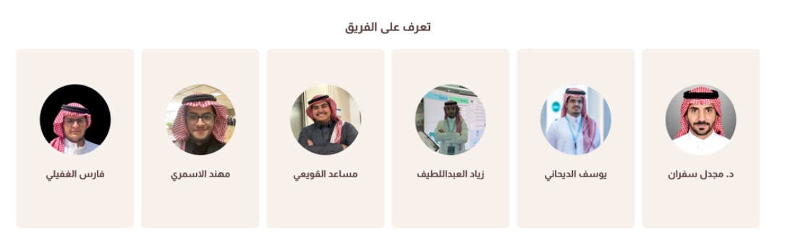
فريق العمل

Slide 14
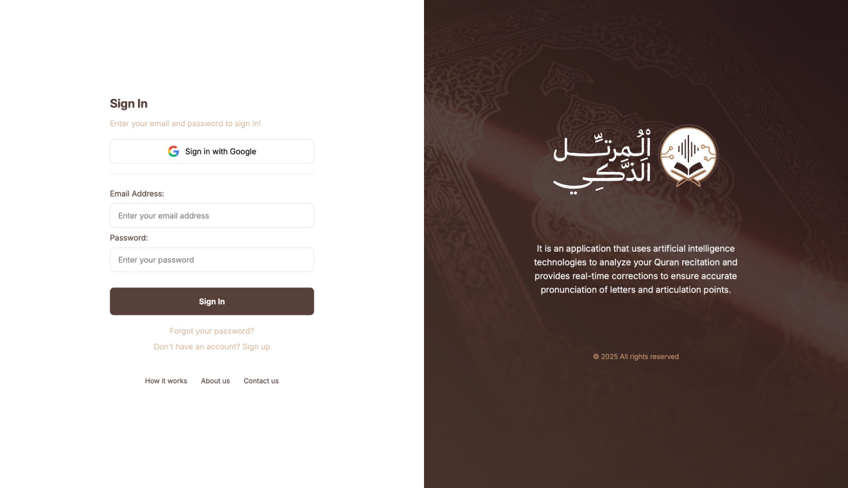
شاشات المرتل الذكي

Slide 15
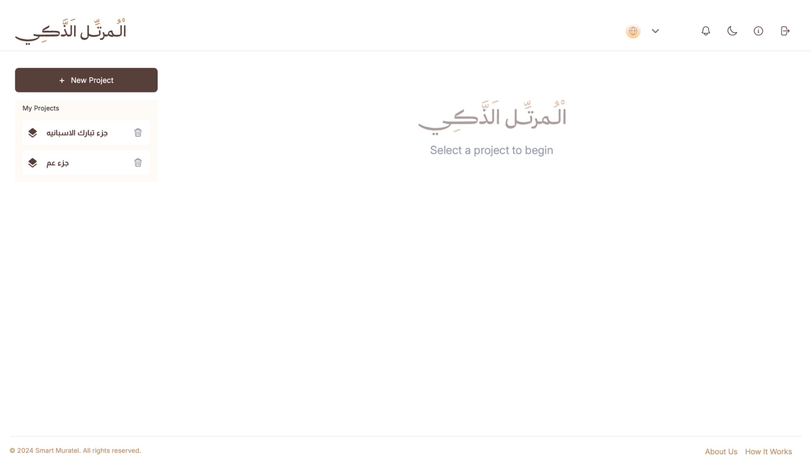
شاشات المرتل الذكي

Slide 16
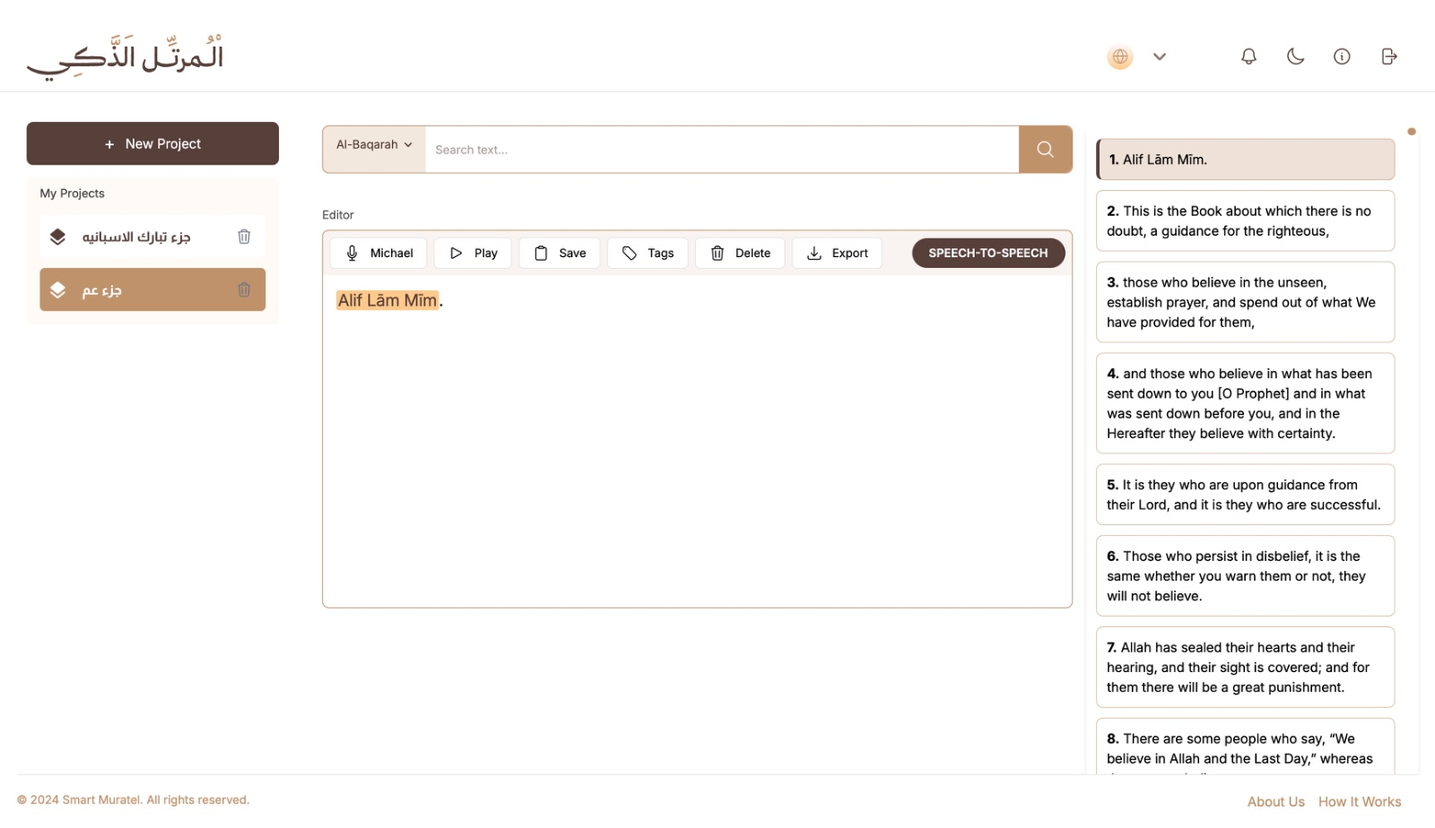
شاشات المرتل الذكي

Slide 17
العرض الحي للمرتل الذكي
لتجربة حية للمرتل الذكي، نتشرف بزيارتكم لجناح كلية علوم الحاسب والمعلومات في المعرض المصاحب للمؤتمر

Slide 18
شكراً لإصغائكم

